Slide 1

Grunnalgebra, 2. útgáfa
10. kafli: Annars stigs jöfnur

Slide 2
Efnisyfirlit kaflans
Lausnir annars stigs jafna með ferningsrótarreglunni
Lausnir annars stigs jafna með því að fylla í ferning
Lausnir annars stigs jafna með lausnarformúlunni
Lausnir hagnýtra dæma sem lýst er með annars stigs jöfnum
Gröf annars stigs jafna með tveimur breytum

Slide 3

Mynd 10.1
Flugeldar setja svip sinn á hátíðahöld um allan heim. (Mynd: Verk eftir tlc á Flickr, breytt)
Notes:
A photo of multi-colored fireworks exploding in a night sky.

Slide 4
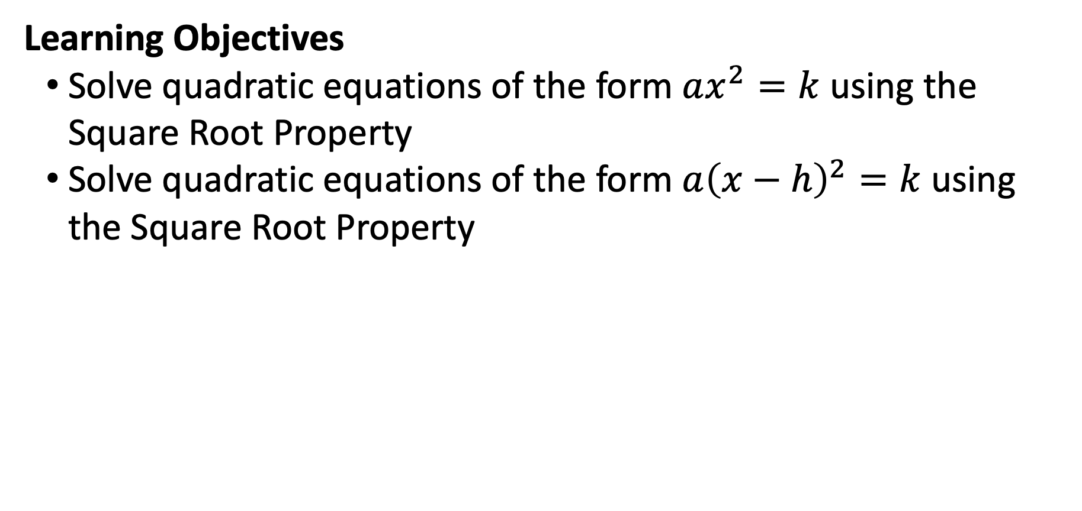
10.1 Lausnir annars stigs jafna með ferningsrótarreglunni
Námsmarkmið
Leysa annars stigs jöfnur af gerðinni $ax^{2}=k$ með ferningsrótarreglunni
Leysa annars stigs jöfnur af gerðinni $a{\left(x−h\right)}^{2}=k$ með ferningsrótarreglunni

Slide 5
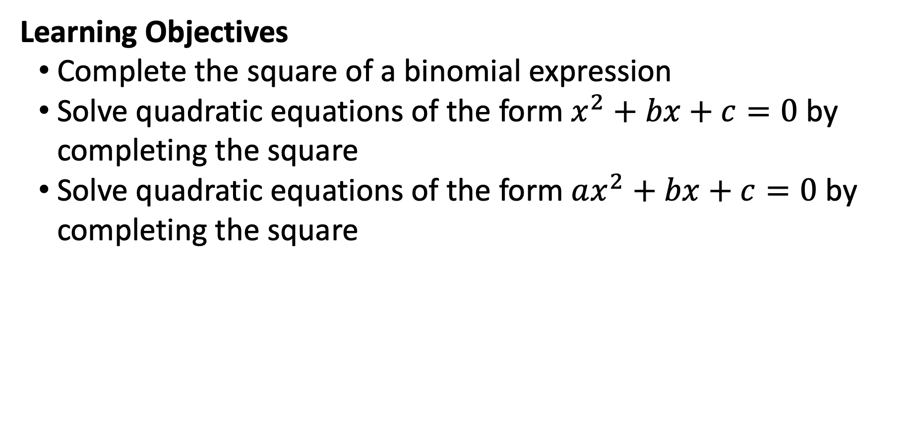
10.2 Lausnir annars stigs jafna með því að fylla í ferning
Námsmarkmið
Fylla í ferning tvíliðustæðu
Leysa annars stigs jöfnur af gerðinni $x^{2}+bx+c=0$ með því að fylla í ferning
Leysa annars stigs jöfnur af gerðinni $ax^{2}+bx+c=0$ með því að fylla í ferning

Slide 6
10.3 Lausnir annars stigs jafna með lausnarformúlunni
Námsmarkmið
Leysa annars stigs jöfnur með lausnarformúlunni
Nota aðgreininn til að ákvarða fjölda lausna annars stigs jöfnu
Velja heppilegustu aðferðina til að leysa annars stigs jöfnu

Slide 7
10.4 Lausnir hagnýtra dæma sem lýst er með annars stigs jöfnum
Námsmarkmið
Leysa hagnýt dæmi sem lýst er með annars stigs jöfnum

Slide 8
10.5 Gröf annars stigs jafna með tveimur breytum
Námsmarkmið
Þekkja graf annars stigs jöfnu með tveimur breytum
Finna samhverfuás og topppunkt fleygboga
Finna skurðpunkta fleygboga við hnitásana
Teikna gröf annars stigs jafna með tveimur breytum
Leysa hagnýt dæmi um hágildi og lággildi

Slide 9
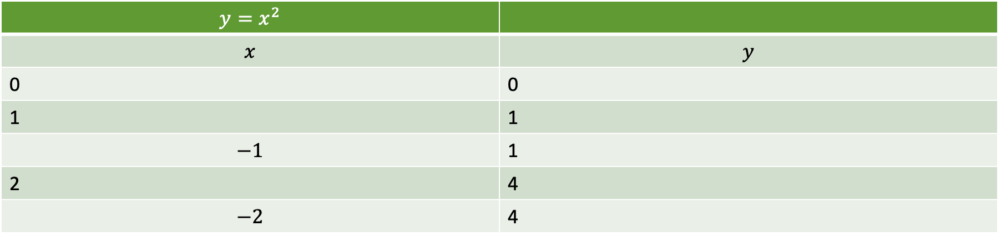
Tafla 10.1
$$y=x^{2}$$
$$x$$ | $$y$$
0 | 0
1 | 1
$$−1$$ | 1
2 | 4
$$−2$$ | 4

Slide 10
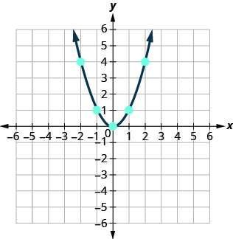
Mynd 10.2
Myndin sýnir U-laga feril sem opnast upp á xy-hnitafleti. x-ásinn nær frá −10 til 10 og y-ásinn frá −10 til 10. Lægsti punktur ferilsins er (0, 0). Aðrir punktar á ferlinum eru (-2, 4), (-1, 1), (1, 1) og (2, 4).
Notes:
This figure shows an upward-opening u shaped curve graphed on the x y-coordinate plane. The x-axis of the plane runs from negative 10 to 10. The y-axis of the plane runs from negative 10 to 10. The lowest point on the curve is at the point (0, 0). Other points on the curve are located at (-2, 4), (-1, 1), (1, 1) and (2, 4).

Slide 11
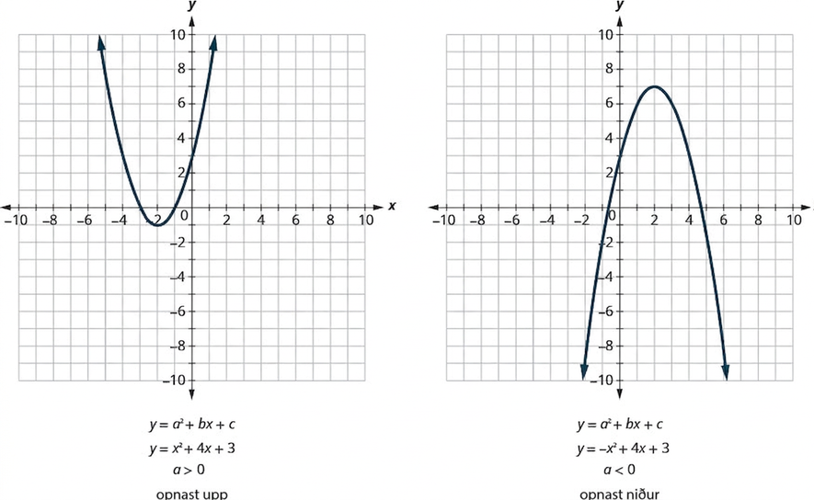
Mynd 10.3
Myndin sýnir tvö gröf hlið við hlið. Vinstra grafið sýnir U-laga feril sem opnast upp á xy-hnitafleti. x-ásinn nær frá −10 til 10 og y-ásinn frá −10 til 10. Lægsti punktur ferilsins er (-2, -1). Aðrir punktar á ferlinum eru (-3, 0) og (-1, 0). Undir grafinu stendur jafnan y = ax² + bx + c. Þar fyrir neðan er jafna grafsins, y = x² + 4x + 3. Neðst stendur ójafnan a > 0, sem merkir að fleygboginn opnast upp. Hægra grafið sýnir U-laga feril sem opnast niður á xy-hnitafleti. x-ásinn nær frá −10 til 10 og y-ásinn frá −10 til 10. Hæsti punktur ferilsins er (2, 7). Aðrir punktar á ferlinum eru (0, 3) og (4, 3). Undir grafinu stendur jafnan y = ax² + bx + c. Þar fyrir neðan er jafna grafsins, y = −x² + 4x + 3. Neðst stendur ójafnan a < 0, sem merkir að fleygboginn opnast niður.
Notes:
This figure shows two graphs side by side. The graph on the left side shows an upward-opening u shaped curve graphed on the x y-coordinate plane. The x-axis of the plane runs from negative 10 to 10. The y-axis of the plane runs from negative 10 to 10. The lowest point on the curve is at the point (-2, -1). Other points on the curve are located at (-3, 0), and (-1, 0). Below the graph is the equation y equals a squared plus b x plus c. Below that is the equation of the graph, y equals x squared plus 4 x plus 3. Below that is the inequality a greater than 0 which means the parabola opens upwards. The graph on the right side shows a downward-opening u shaped curve graphed on the x y-coordinate plane. The x-axis of the plane runs from negative 10 to 10. The y-axis of the plane runs from negative 10 to 10. The highest point on the curve is at the point (2, 7). Other points on the curve are located at (0, 3), and (4, 3). Below the graph is the equation y equals a squared plus b x plus c. Below that is the equation of the graph, y equals negative x squared plus 4 x plus 3. Below that is the inequality a less than 0 which means the parabola opens downwards.

Slide 12
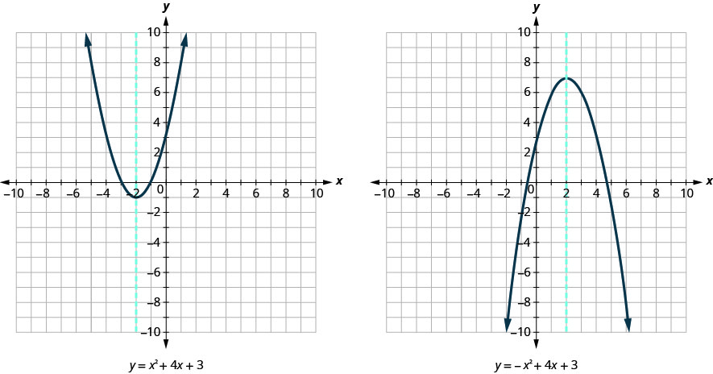
Mynd 10.4
Myndin sýnir tvö gröf hlið við hlið. Vinstra grafið sýnir fleygboga sem opnast upp á xy-hnitafleti. x-ásinn nær frá −10 til 10 og y-ásinn frá −10 til 10. Lægsti punktur ferilsins er (-2, -1). Aðrir punktar á ferlinum eru (-3, 0) og (-1, 0). Lóðrétt slitin lína liggur um miðju fleygbogans og punktinn (-2, -1). Undir grafinu stendur jafna þess, y = x² + 4x + 3. Hægra grafið sýnir fleygboga sem opnast niður á xy-hnitafleti. x-ásinn nær frá −10 til 10 og y-ásinn frá −10 til 10. Hæsti punktur ferilsins er (2, 7). Aðrir punktar á ferlinum eru (0, 3) og (4, 3). Lóðrétt slitin lína liggur um miðju fleygbogans og punktinn (2, 7). Undir grafinu stendur jafna þess, y = −x² + 4x + 3.
Notes:
This figure shows an two graphs side by side. The graph on the left side shows an upward-opening parabola graphed on the x y-coordinate plane. The x-axis of the plane runs from negative 10 to 10. The y-axis of the plane runs from negative 10 to 10. The lowest point on the curve is at the point (-2, -1). Other points on the curve are located at (-3, 0), and (-1, 0). Also on the graph is a dashed vertical line that goes through the center of the parabola at the point (-2, -1). Below the graph is the equation of the graph, y equals x squared plus 4 x plus 3. The graph on the right side shows an downward-opening parabola graphed on the x y-coordinate plane. The x-axis of the plane runs from negative 10 to 10. The y-axis of the plane runs from negative 10 to 10. The highest point on the curve is at the point (2, 7). Other points on the curve are located at (0, 3), and (4, 3). Also on the graph is a dashed vertical line that goes through the center of the parabola at the point (2, 7). Below the graph is the equation of the graph, y equals negative x squared plus 4 x plus 3.

Slide 13
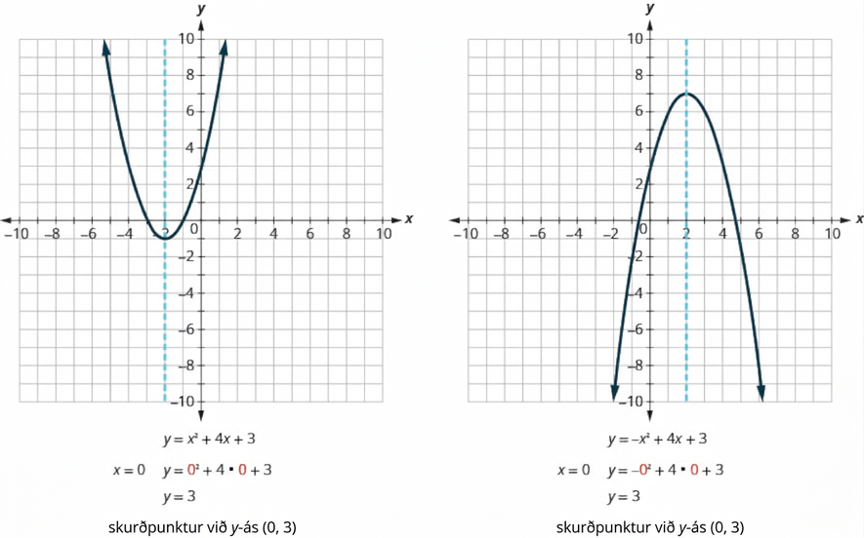
Mynd 10.5
Myndin sýnir tvö gröf hlið við hlið. Vinstra grafið sýnir fleygboga sem opnast upp á xy-hnitafleti. x-ásinn nær frá −10 til 10 og y-ásinn frá −10 til 10. Topppunkturinn er (-2, -1). Aðrir punktar á ferlinum eru (-3, 0) og (-1, 0). Lóðrétt slitin lína táknar samhverfuásinn og liggur um topppunktinn þar sem x = -2. Undir grafinu stendur jafna þess, y = x² + 4x + 3. Þar fyrir neðan stendur „x = 0“. Við hliðina er 0 sett inn fyrir x í jöfnu grafsins: y = 0² + 4 · 0 + 3. Þetta einfaldast í y = 3. Undir jöfnunni stendur „skurðpunktur við y-ás (0, 3)“. Hægra grafið sýnir fleygboga sem opnast niður á xy-hnitafleti. x-ásinn nær frá −10 til 10 og y-ásinn frá −10 til 10. Topppunkturinn er (2, 7). Aðrir punktar á ferlinum eru (0, 3) og (4, 3). Lóðrétt slitin lína táknar samhverfuásinn og liggur um topppunktinn þar sem x = 2. Undir grafinu stendur jafna þess, y = −x² + 4x + 3. Þar fyrir neðan stendur „x = 0“. Við hliðina er 0 sett inn fyrir x í jöfnu grafsins: y = −0² + 4 · 0 + 3. Þetta einfaldast í y = 3. Undir jöfnunni stendur „skurðpunktur við y-ás (0, 3)“.
Notes:
This figure shows an two graphs side by side. The graph on the left side shows an upward-opening parabola graphed on the x y-coordinate plane. The x-axis of the plane runs from negative 10 to 10. The y-axis of the plane runs from negative 10 to 10. The vertex is at the point (-2, -1). Other points on the curve are located at (-3, 0), and (-1, 0). Also on the graph is a dashed vertical line representing the axis of symmetry. The line goes through the vertex at x equals -2. Below the graph is the equation of the graph, y equals x squared plus 4 x plus 3. Below that is the statement “x equals 0”. Next to that is the equation of the graph with 0 plugged in for x which gives y equals 0 squared plus4 times 0 plus 3. This simplifies to y equals 3. Below the equation is the statement “y-intercept (0, 3)”. The graph on the right side shows an downward-opening parabola graphed on the x y-coordinate plane. The x-axis of the plane runs from negative 10 to 10. The y-axis of the plane runs from negative 10 to 10. The vertex is at the point (2, 7). Other points on the curve are located at (0, 3), and (4, 3). Also on the graph is a dashed vertical line representing the axis of symmetry. The line goes through the vertex at x equals 2. Below the graph is the equation of the graph, y equals negative x squared plus 4 x plus 3. Below that is the statement “x equals 0”. Next to that is the equation of the graph with 0 plugged in for x which gives y equals negative quantity 0 squared plus 4 times 0 plus 3. This simplifies to y equals 3. Below the equation is the statement “y-intercept (0, 3)”.

Slide 14
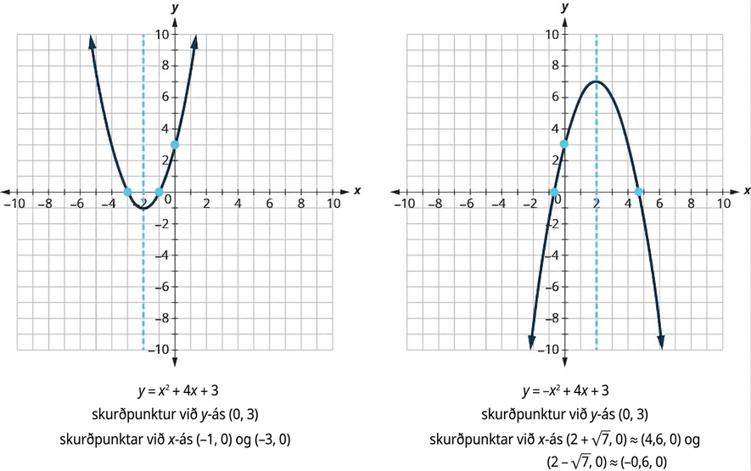
Mynd 10.6
Myndin sýnir tvö gröf hlið við hlið. Vinstra grafið sýnir fleygboga sem opnast upp á xy-hnitafleti. x-ásinn nær frá −10 til 10 og y-ásinn frá −10 til 10. Topppunkturinn er (-2, -1). Punktarnir (-3, 0), (-1, 0) og (0, 3) eru merktir á ferilinn. Lóðrétt slitin lína táknar samhverfuásinn og liggur um topppunktinn þar sem x = -2. Undir grafinu stendur jafna þess, y = x² + 4x + 3. Þar fyrir neðan stendur „skurðpunktur við y-ás (0, 3)“ og síðan „skurðpunktar við x-ás (-1, 0) og (-3, 0)“. Hægra grafið sýnir fleygboga sem opnast niður á xy-hnitafleti. x-ásinn nær frá −10 til 10 og y-ásinn frá −10 til 10. Topppunkturinn er (2, 7). Punktarnir (-0.6, 0), (4.6, 0) og (0, 3) eru merktir á ferilinn. Lóðrétt slitin lína táknar samhverfuásinn og liggur um topppunktinn þar sem x = 2. Undir grafinu stendur jafna þess, y = −x² + 4x + 3. Þar fyrir neðan stendur „skurðpunktur við y-ás (0, 3)“. Neðst stendur „skurðpunktar við x-ás: (2 + √7, 0) ≈ (4.6, 0) og (2 − √7, 0) ≈ (-0.6, 0)“.
Notes:
This figure shows an two graphs side by side. The graph on the left side shows an upward-opening parabola graphed on the x y-coordinate plane. The x-axis of the plane runs from negative 10 to 10. The y-axis of the plane runs from negative 10 to 10. The vertex is at the point (-2, -1). Three points are plotted on the curve at (-3, 0), (-1, 0), and (0, 3). Also on the graph is a dashed vertical line representing the axis of symmetry. The line goes through the vertex at x equals -2. Below the graph is the equation of the graph, y equals x squared plus 4 x plus 3. Below that is the statement “y-intercept (0, 3)”. Below that is the statement “x-intercepts (-1, 0) and (-3, 0)”. The graph on the right side shows an downward-opening parabola graphed on the x y-coordinate plane. The x-axis of the plane runs from negative 10 to 10. The y-axis of the plane runs from negative 10 to 10. The vertex is at the point (2, 7). Three points are plotted on the curve at (-0.6, 0), (4.6, 0), and (0, 3). Also on the graph is a dashed vertical line representing the axis of symmetry. The line goes through the vertex at x equals 2. Below the graph is the equation of the graph, y equals negative x squared plus 4 x plus 3. Below that is the statement “y-intercept (0, 3)”. Below that is the statement “x-intercepts (2 plus square root of 7, 0) is approximately equal to (4.6, 0) and (2 minus square root of 7, 0) is approximately equal to (-0.6, 0).”

Slide 15
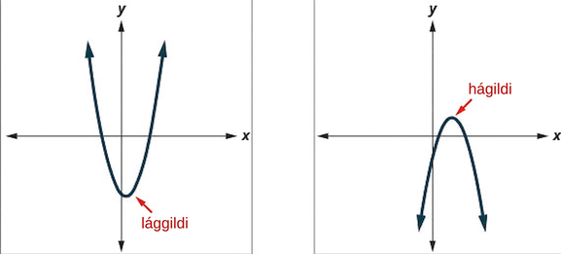
Mynd 10.7
Myndin sýnir tvö gröf hlið við hlið. Vinstra grafið sýnir fleygboga sem opnast niður á xy-hnitafleti. Topppunktur fleygbogans er í efri hægri fjórðungi og merktur „hágildi“. Hægra grafið sýnir fleygboga sem opnast upp á xy-hnitafleti. Topppunktur fleygbogans er í neðri hægri fjórðungi og merktur „lággildi“.
Notes:
This figure shows two graphs side by side. The left graph shows an downward-opening parabola graphed on the x y-coordinate plane. The vertex of the parabola is in the upper right quadrant. The vertex is labeled “maximum”. The right graph shows an upward-opening parabola graphed on the x y-coordinate plane. The vertex of the parabola is in the lower right quadrant. The vertex is labeled “minimum”.

Slide 16
Notkunarleyfi
Þetta viðbótarefni frá OpenStax er © Rice University og gefið út samkvæmt alþjóðlega CC BY-NC-SA 4.0 leyfinu. Aðeins er heimilt að afrita það eða breyta því í óviðskiptalegum tilgangi, enda sé OpenStax og Rice University getið og allar breytingar tilgreindar. Öll aðlöguð útgáfa skal gefin út með sams konar leyfi.

